Slide 1
ΕΥΡΩΠΑΙΚΗ ΕΚΣΤΡΑΤΕΙΑ:
«ΑΣΦΑΛΕΙΣ & ΥΓΙΕΙΣ ΧΩΡΟΙ ΕΡΓΑΣΙΑΣ 2018-2019»
Μελέτη Εκτίμησης Επαγγελματικού Κινδύνου
Ε Κ Δ Η Λ Ω Σ Η:
≪Προαγωγή των θεμάτων Υγείας και Ασφάλειας στην Εργασία (ΥΑΕ) στο χώρο των μικρομεσαίων και των ̟πολύ μικρών ε̟ιχειρήσεων≫
Πύργος, 23 Οκτωβρίου 2018
Ημερίδα
Επιμελητήριο Ηλείας, Πύργος
Φ.Μοσχόπουλος
Δ/ΝΣΗ ΥΓΕΙΑΣ ΚΑΙ ΑΣΦΑΛΕΙΑΣ ΣΤΗΝ ΕΡΓΑΣΙΑ
(πληροφορίες: 213-1516 650, www.ypakp.gr)

Slide 2
ΑΠΛΗ ΕΚΤΙΜΗΣΗ ΕΠΑΓΓΕΛΜΑΤΙΚΟΥ ΚΙΝΔΥΝΟΥ

Slide 3
ΕΙΔΙΚΕΣ ΥΠΟΧΡΕΩΣΕΙΣ ΕΡΓΟΔΟΤΩΝ ΚΝΥΑΕ (ΚΕΦ. Ζ’ Άρθρο 43)
Ο ΕΡΓΟΔΟΤΗΣ ΟΦΕΙΛΕΙ:
Nα έχει µια γραπτή εκτίµηση των υφισταµένων κατά την εργασία κινδύνων για την ασφάλεια και την υγεία, (ομάδες εργαζομένων που εκτίθενται σε ιδιαίτερους κινδύνους).
H εκτίμηση πραγματοποιείται από τον ΤΑ, ΙΕ, EΣ.Y.Π.Π. ή EΞ.Y.Π.Π.
Η εκτίμηση του επαγγελματικού κινδύνου, αποτελεί µια συστηματική εξέταση όλων των πλευρών κάθε εργασίας µε σκοπό:
α) να εντοπισθούν οι πηγές του κινδύνου, δηλαδή τι θα μπορούσε να προκαλέσει κινδύνους για την ΥΑΕ,
β) να διαπιστωθεί αν και µε τι μέτρα μπορούν οι πηγές κινδύνων να εξαλειφθούν ή οι κίνδυνοι να αποφευχθούν, κι αν αυτό δεν είναι δυνατόν,
γ) να καταγραφούν τα μέτρα πρόληψης που εφαρμόζονται και να προταθούν αν απαιτούνται συµπληρωµατικά για τον έλεγχο των κινδύνων και την προστασία των εργαζομένων.
Η εκτίµηση πρέπει να περιλαμβάνει αναγνώριση-καταγραφή των κινδύνων που υπάρχουν στην επιχείρηση, και αυτών που ενδέχεται να εμφανισθούν, [κίνδυνος πτώσης, από εξοπλισμό, κίνδυνος πυρκαγιάς, ηλεκτροπληξίας, έκρηξης, από έκθεση σε βλαπτικούς παράγοντες (φυσικούς, χηµικούς, βιολογικούς), από οργάνωση εργασίας].

Slide 4
ΕΙΔΙΚΕΣ ΥΠΟΧΡΕΩΣΕΙΣ ΕΡΓΟΔΟΤΩΝ ΚΝΥΑΕ (ΚΕΦ. Ζ’ Άρθρο 43)
ΕΚΤΙΜΗΣΗ ΚΙΝΔΥΝΟΥ:
Για την πληρότητα και αποτελεσματικότητα της εκτίμησης του κινδύνου γίνεται ποιοτικός και όπου απαιτείται και ποσοτικός προσδιορισμός των βλαπτικών παραγόντων, στους οποίους εκτίθενται οι εργαζόμενοι. Λαμβάνονται υπόψη τα αποτελέσματα της εκτίμησης και τα βιολογικά αποτελέσματα της έκθεσης από περιοδικές προληπτικές ιατρικές εξετάσεις.
Η εκτίμηση πρέπει να λαμβάνει υπόψη τις βασικές αρχές πρόληψης και να εντοπίζει
♦ τη φύση του κινδύνου,
♦ το βαθμό σοβαρότητάς του,
♦ τη διάρκεια έκθεσης των εργαζομένων σ’ αυτόν
♦ τη συχνότητα εμφάνισης του.
♦ τον αριθμό των εργαζομένων που εκτίθενται σ’ αυτόν
Κατά την εκτίμηση πρέπει να λαμβάνεται υπόψη η ανάλυση των εργατικών ατυχημάτων και επαγγελματικών ασθενειών.
H γραπτή εκτίμηση του κινδύνου τίθεται στη διάθεση εκπροσώπων των εργαζομένων σε θέματα ασφάλειας και υγείας και συζητείται στις κοινές συνεδριάσεις τους µε τον εργοδότη.

Slide 5
ΕΙΔΙΚΕΣ ΥΠΟΧΡΕΩΣΕΙΣ ΕΡΓΟΔΟΤΩΝ ΚΝΥΑΕ (ΚΕΦ. Ζ’ Άρθρο 43)
Ο εργοδότης οφείλει, λαμβάνοντας υπόψη τη φύση των δραστηριοτήτων της επιχείρησης:
α) Να εκτιμά τους κινδύνους για την ασφάλεια και την υγεία των εργαζομένων, μεταξύ άλλων κατά την επιλογή των εξοπλισμών εργασίας, των χημικών και βιολογικών παραγόντων ή παρασκευασμάτων, κατά τη διαρρύθμιση των χώρων εργασίας, καθώς και τους κινδύνους τους συναφείς με την παραγωγική διαδικασία. Η εκτίμηση αυτή είναι γραπτή και συντάσσεται σύμφωνα με την παράγραφο 1 του άρθρου 43. Μετά την εκτίμηση αυτή, οι δραστηριότητες πρόληψης και οι μέθοδοι εργασίας και παραγωγής που χρησιμοποιούνται από τον εργοδότη πρέπει να εξασφαλίζουν τη βελτίωση του επιπέδου προστασίας της ασφάλειας και της υγείας των εργαζομένων και να ενσωματώνονται στο σύνολο των δραστηριοτήτων της επιχείρησης και σε όλα τα επίπεδα της ιεραρχίας.

Slide 6
ΔΙΑΔΙΚΑΣΙΑ ΕΚΤΙΜΗΣΗΣ Ε.Κ.
Αναγνώριση - καταγραφή πηγών κινδύνου και των κινδύνων
Εκτίμηση μεγέθους κάθε κινδύνου (πιθανότητα) και των συνεπειών του (σοβαρότητα)
Αν ο κίνδυνος δεν είναι αποδεκτός:
Είτε εξαλείφουμε την πηγή κινδύνου (;)
ή αντικαθιστούμε την πηγή κινδύνου
ή την περικλείουμε (προφύλαξη)
ή προφυλάσσουμε τους εργαζόμενους
Επανεκτιμούμε τον κίνδυνο
Αν είναι αποδεκτός συνεχίζουμε, αλλιώς πρέπει να γίνουν οι απαραίτητες αλλαγές και μετά επανάληψη από το βήμα 2

Slide 7
ΚΑΤΑΤΑΞΗ ΤΩΝ ΚΙΝΔΥΝΩΝ (Ο ΧΕΙΡΟΤΕΡΟΣ ΚΙΝΔΥΝΟΣ ΠΡΩΤΟΣ)
ΩΣ ΠΡΟΣ ΤΗ ΣΟΒΑΡΟΤΗΤΑ
ΩΣ ΠΡΟΣ ΤΗ ΣΥΧΝΟΤΗΤΑ
Κατηγορία
Είδος κινδύνου
Κατηγορία
Είδος κινδύνου
I
Καταστροφικός
Α
Πιθανός
II
Κρίσιμος
Β
Λογικά πιθανός
III
Οριακός
Γ
Απομακρυσμένος
IV
Ασήμαντος
Δ
Εξαιρετικά απομακρυσμένος

Slide 8
ΧΑΡΑΚΤΗΡΙΣΜΟΣ ΚΙΝΔΥΝΩΝ
Κίνδυνος αποδεκτός (συνδυασμός III,IV, με Γ,Δ) (μικρός ως προς τη σοβαρότητα και απομακρυσμένος ως προς την πιθανότητα), γεγονός που δεν οδηγεί στην λήψη μέτρων
Κίνδυνος μη ανεκτός (συνδυασμός I,II, με A,B) (μεγάλος και αυξημένης πιθανότητας), γεγονός που οδηγεί στην αναγκαιότητα λήψης μέτρων για τη μείωσή του (μείωση σοβαρότητας ή/και μείωση πιθανότητας)
Συνδυασμοί Α,Β με III,IV και συνδυασμοί I,II με Γ,Δ πρέπει να εκτιμηθούν με υπολογισμούς που θα δώσουν αριθμούς που θα συγκριθούν με αριθμούς βάσης για λήψη αποφάσεων.

Slide 9
ΑΝΑΓΝΩΡΙΣΗ ΠΙΘΑΝΩΝ ΚΙΝΔΥΝΩΝ
Καταγράφεται η παραγωγική διαδικασία με συστηματικό τρόπο
Η επιχείρηση χωρίζεται σε τμήματα
ή στα πραγματικά τμήματα της, ανάλογα με κτιριακή δομή ή την εκτελούμενη εργασία
Είτε με βάση τις πηγές κινδύνων
χώροι – περιβάλλον εργασίας- θέσεις εργασίας,
φυσικοί-χημικοί-βιολογικοί παράγοντες,
ηλεκτρολογικές και μηχανολογικές εγκαταστάσεις,
ενδομεταφορές-επικοινωνία,αποθήκευση
βοηθητικός εξοπλισμός,
εκκένωση χώρων-πυροπροστασία, α’ βοήθειες,
συντήρηση -επισκευή- έλεγχος,
εργονομία, οργάνωση εργασίας
Έλλειψη σήμανσης, ατομικών μέσων προστασίας
εξοπλισμός εργασίας, κλπ

Slide 10
ΧΩΡΙΣΜΟΣ ΤΜΗΜΑΤΩΝ ΕΠΙΧΕΙΡΗΣΗΣ
Για κάθε τομέα βρίσκουμε τα μέρη από τα οποία αποτελείται. Π.χ. για το τομέα φυσικοί παράγοντες συστατικά είναι θόρυβος, δονήσεις, θερμοκρασία, υγρασία, εξαερισμός, φωτισμός.
Για κάθε συστατικό ψάχνουμε τις πιθανές πηγές κινδύνου και τους κινδύνους. Για τον θόρυβο π.χ. κίνδυνος είναι η έκθεση των εργαζομένων σε υψηλό θόρυβο-πηγή κινδύνου τα μηχανήματα που τον παράγουν, βλάβες η μείωση της δυνατότητας ακοής των εργαζόμενους, με συνέπειες αύξηση εκνευρισμού και στρες, μείωση συγκέντρωσης και δυνατοτήτων αποφυγής ατυχήματος, άρα αύξηση πιθανότητας ατυχήματος.
Αφού αυτή η ενέργεια γίνει για όλους τους τομείς και τα τμήματα, καταγράφονται όλοι οι πιθανοί παράγοντες που εμπεριέχουν τους κινδύνους (π.χ. όλα τα μηχανήματα ή εγκαταστάσεις που μπορεί να παράγουν υψηλό θόρυβο).

Slide 11
ΑΝΑΓΝΩΡΙΣΗ ΠΙΘΑΝΩΝ ΚΙΝΔΥΝΩΝ
Επίσης καταγράφεται ο αριθμός των εργαζομένων που υπόκεινται σε κάθε κίνδυνο. Αυτό είναι βασικό διότι μας ενδιαφέρει μαζί με τον χαρακτηρισμό του κινδύνου και το εύρος των πιθανών επιπτώσεων.

Slide 12
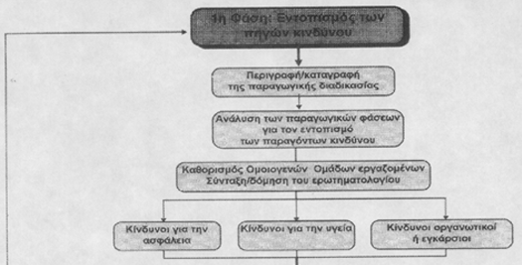

Slide 13
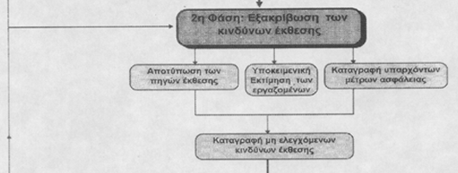

Slide 14
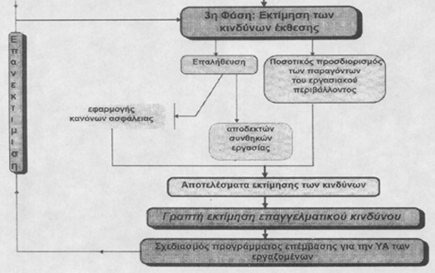

Slide 15
Η …καρδιά της εγκατάστασης όμως είναι … ο ανθρώπινος παράγοντας
που αξιοποιεί όλες τις δυνατότητες της τεχνολογίας και μπορεί να αντιμετωπίσει ολοκληρωμένα έκτακτες καταστάσεις. Παρά τις ατέλειές του αν αξιοποιηθεί σωστά αποτελεί την καρδιά της ασφάλειας.
Πρέπει να έχει:
Κατάλληλα προσόντα,
συνεχή κατάλληλη εκπαίδευση,
συνεχή επικαιροποιημένη κατάρτιση,
διατήρηση του ενδιαφέροντος σε υψηλό βαθμό,
Ευαισθητοποίηση για τις συνέπειες των ενεργειών του και τη σημαντικότητα του έργου του,
Εμπιστοσύνη στις πρωτοβουλίες του και στη γνώμη του, μετατροπή του σε ενεργό συντελεστή της προώθησης της ασφάλειας των εγκαταστάσεων, ενεργοποίησή του.

Slide 16
Σφάλματα κατά την εκτίμηση κινδύνου (ΕΚ) Γενικά
Άτομα που δεν διαθέτουν τα κατάλληλα προσόντα για την ΕΚ.
Ελλιπείς πληροφορίες, κατάρτιση, πόρων & υποστήριξης.
Έλλειψη συντονισμού μεταξύ εκτιμητών (διαφορετικές επιχειρήσεις, γνώσεις, εμπειρία).
Μη χρησιμοποίηση ομάδας ατόμων για την ΕΚ και μη ανάμειξη εργαζομένων που κατέχουν στην πράξη την διαδικασία ή δραστηριότητα που αξιολογείται.

Slide 17
Σφάλματα κατά την εκτίμηση κινδύνου (ΕΚ) Ειδικά (1)
Βήμα 1: Εντοπισμός πηγών κινδύνου
Σφάλματα στον εντοπισμό κινδύνων (κατηγορίες κινδύνων π.χ. ψυχοκοινωνικοί/οργανωτικοί παράγοντες, ευπαθείς ομάδες ατόμων ιδιαίτερους κινδύνους (π.χ. έγκυες, νέοι, άτομα με αναπηρίες κ.λπ.)
Θεωρητική μελέτη εργασίας χωρίς διαβούλευση με εργαζομένους, Παράβλεψη δευτερευουσών εργασιών, (π.χ. συντήρηση).
Παράβλεψη/υποτίμηση της έκθεσης (παρόντες εργαζομένοι άλλων επιχειρήσεων ή τρίτοι, υπεργολάβοι, επισκέπτες κ.λπ.).
Βήμα 2: Εκτίμηση προτεραιοτήτων ως προς πιθανούς κινδύνους
Η πρόληψη και προστασία πρέπει να έχουν προτεραιότητα.
Δημιουργία ψευδούς αισθήματος ασφάλειας: ο εντοπισμός
κινδύνου δεν σημαίνει ότι εξαλείφθηκε ή ότι τέθηκε υπό έλεγχο.

Slide 18
Σφάλματα κατά την εκτίμηση κινδύνου (ΕΚ) Ειδικά (2)
Βήμα 3: Αξιολόγηση επάρκειας μέτρων-Λήψη αποφάσεων
Παράβλεψη γενικών αρχών πρόληψης, (αποτροπή, αντικατάσταση του επικίνδυνου, περιορισμός/ ελέγχος του κινδύνου στην πηγή, η..)
Μετατόπιση του κινδύνου, (π.χ. έλεγχος κινδύνου δημιουργία άλλου)
Μη διαβούλευση ή συμμετοχή των εργαζομένων στις αποφάσεις.
Βήμα 4: Ανάληψη δράσης-Μέτρα
Απουσία σχεδίου δράσης:
Τα μέτρα, Ποιος κάνει Τι και Πότε, Πότε πρέπει να ολοκληρωθούν
Ανεπαρκής επίβλεψη της εφαρμογής των μέτρων πρόληψης.
Βήμα 5: Έλεγχος και παρακολούθηση της κατάστασης
Έλλειψη ελέγχου των μέτρων για διατήρηση της αποτελεσματικότητας τους και καλλιέργεια κουλτούρας πρόληψης και συνεχούς αναθεώρησής
Έλλειψη ενημέρωσης των εργαζομένων και/ή των εκπροσώπων τους.
ΑΡΧΗ

Slide 19
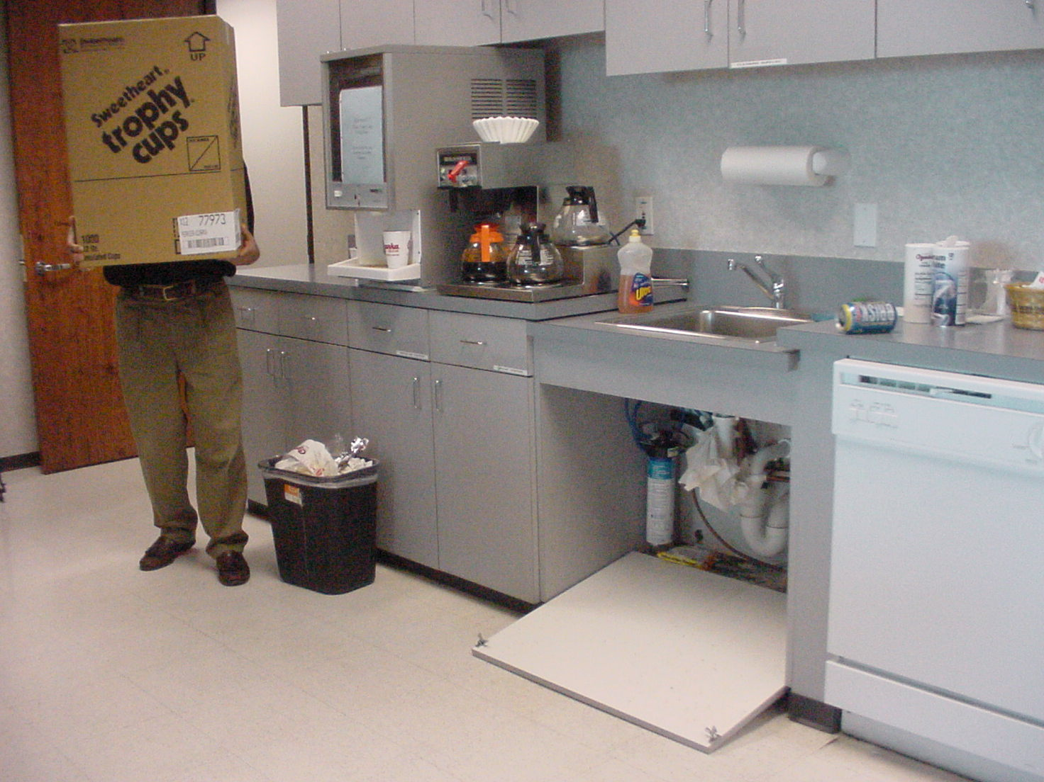
ΕΚΤΙΜΗΣΗ ΕΠΑΓΓΕΛΜΑΤΙΚΟΥ ΚΙΝΔΥΝΟΥ
2
1
5
3
4

Slide 20
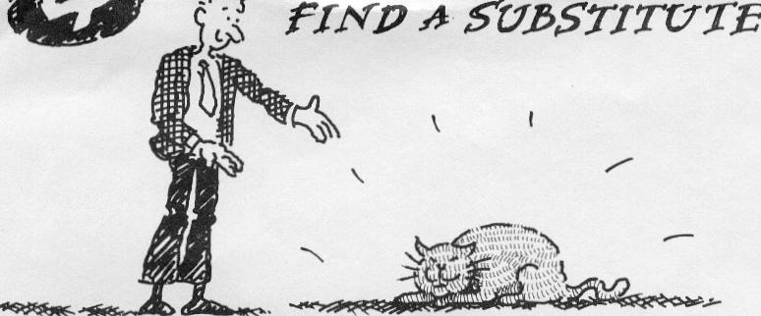
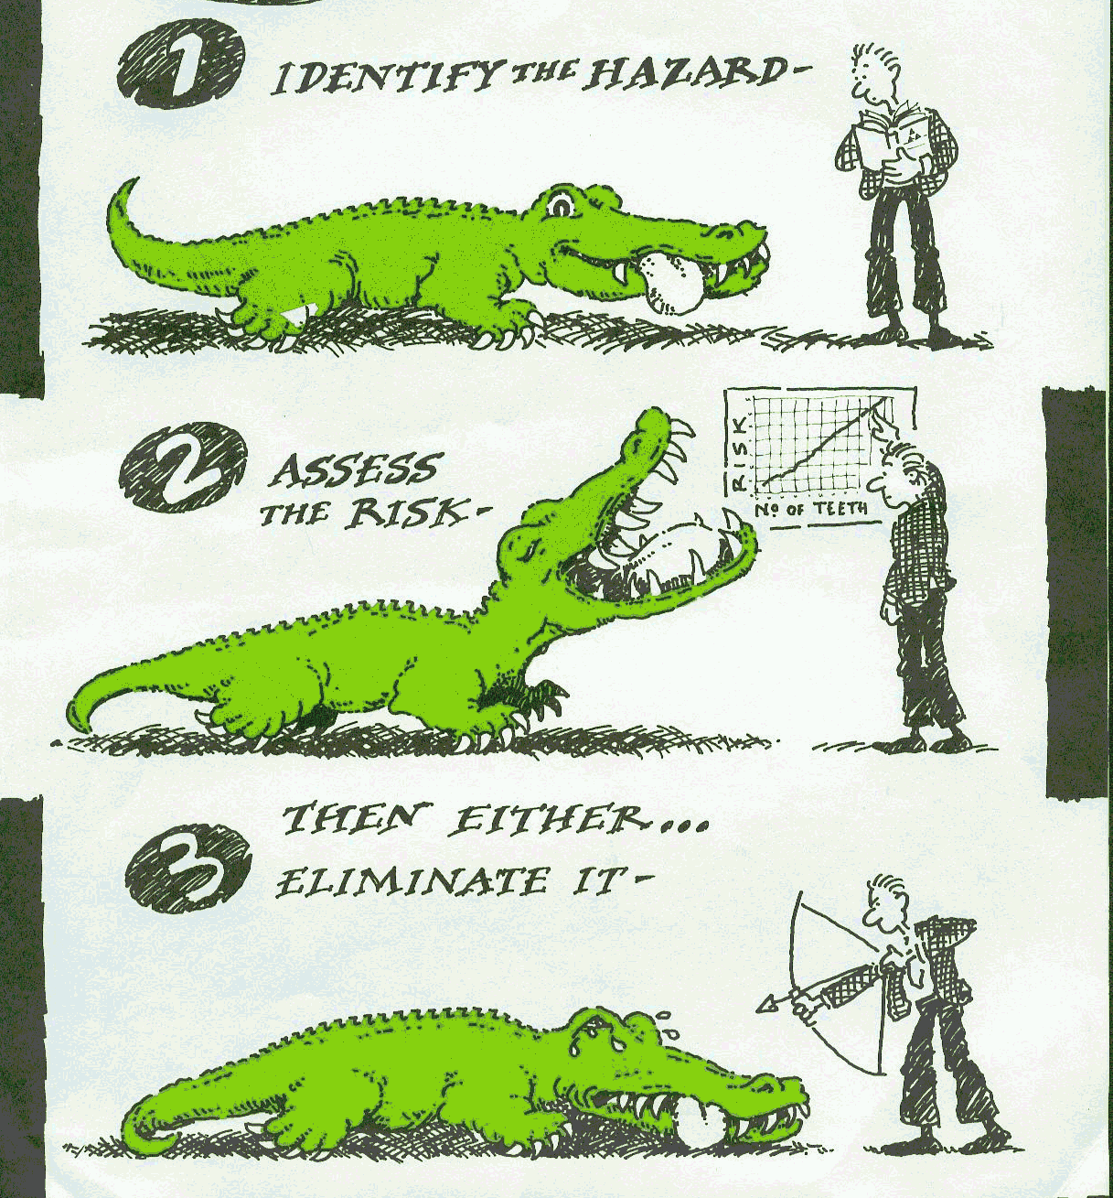
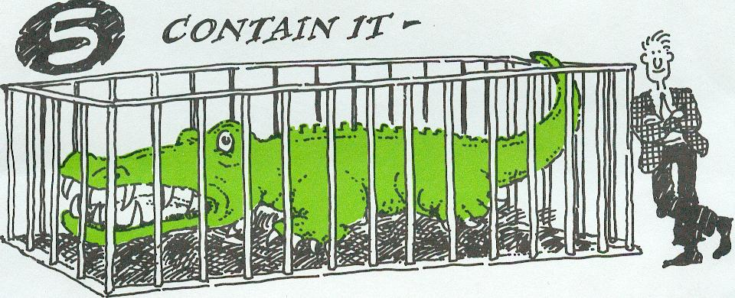
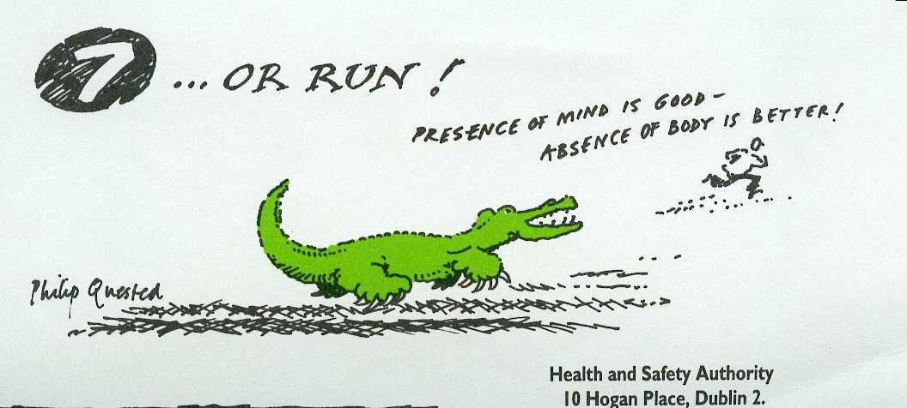
ΒΗΜΑΤΑ ΕΚΤΙΜΗΣΗΣ ΕΠΑΓΓΕΛΜΑΤΙΚΟΥ ΚΙΝΔΥΝΟΥ

Slide 21
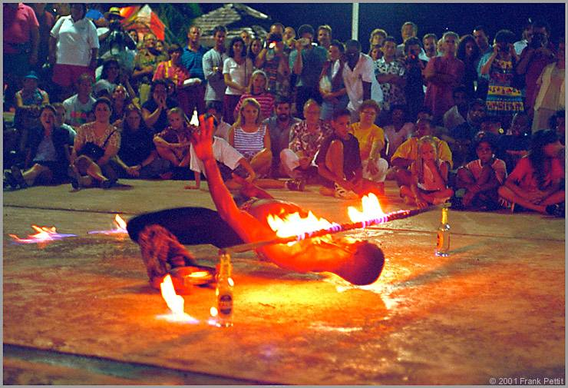
Οι κίνδυνοι πρέπει να παραμένουν τόσο χαμηλά όσο είναι λογικά πρακτικό!
ΣΤΟΧΟΙ ΕΚΤΙΜΗΣΗΣ ΕΠΑΓΓΕΛΜΑΤΙΚΟΥ ΚΙΝΔΥΝΟΥ
ΑΡΧΗ

Slide 22
ΠΑΡΑΔΕΙΓΜΑΤΑ ΠΡΟΣ ΑΠΟΦΥΓΗ
ΠΑΡΑΔΕΙΓΜΑΤΑ

Slide 25
Notes:
Διαγωνισμός φωτογραφίας του 2009

Slide 27
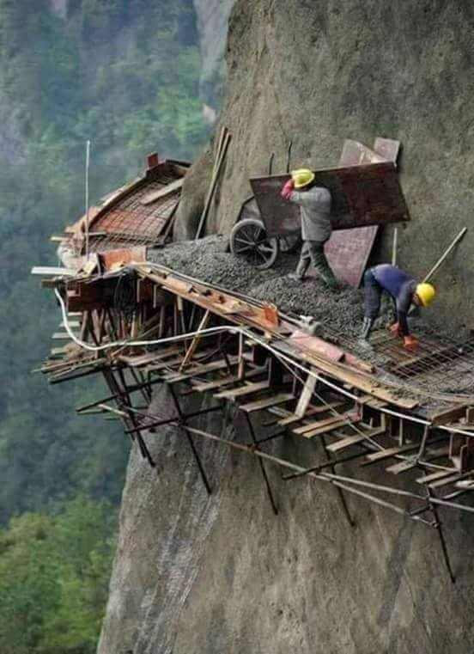

Slide 28
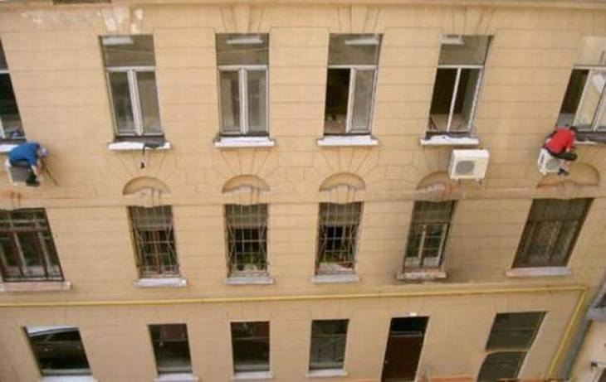

Slide 29
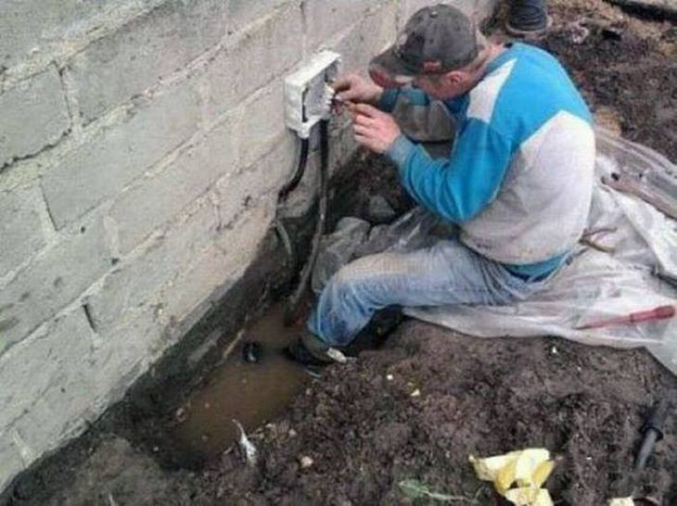

Slide 30
Ευχαριστώ για την προσοχή σας
fmosxopoulos@ypakp.gr
Notes:
Διαγωνισμός φωτογραφίας του 2009

Slide 31
ΜΕΘΟΔΟΛΟΓΙΕΣ ΕΚΤΙΜΗΣΗΣ ΚΙΝΔΥΝΟΥ – ΣΥΝΘΕΤΕΣ ΕΓΚΑΤΑΣΤΑΣΕΙΣ
10:50

Slide 32
Μεθοδολογίες ανάλυσης κινδύνου
Παράλειψη ανάλυσης
What-If (Τι θα συμβεί εάν)
Checklist (λίστες ελέγχου)
What-If/Checklist (συνδυασμός)
Μελέτη επικινδυνότητας και λειτουργικότητας - Hazard and Operability Study (HAZOP)
Κατάσταση αστοχίας και ανάλυση επιπτώσεων - Failure Mode and Effects Analysis (FMEA)
Ανάλυση δένδρου γεγονότων - Fault Tree Analysis (FTA)
Άλλη κατάλληλη μεθοδολογία

Slide 34
What-If
Έμπειρο προσωπικό μελετά σειρά ερωτήσεων που αρχίζουν με «Τι θα συμβεί εάν …» (What if?)
Κάθε ερώτηση αναπαριστά μια δυνατή αστοχία ή λάθος λειτουργία στην εγκατάσταση
Η απόκριση της διαδικασίας ή/και του χειριστή εκτιμάται για τον καθορισμό του αν μπορεί να συμβεί ένας εν δυνάμει κίνδυνος
Αν όντως μπορεί, σταθμίζεται η επάρκεια των υπαρχόντων προστατευτικών ασφαλιστικών έναντι της πιθανότητας και σοβαρότητας του σεναρίου, ώστε να καθορισθεί αν απαιτούνται ή προτείνονται τροποποιήσεις στο σύστημα

Slide 35
Πεδία ερωτήσεων διαδικασίας What-If
Αστοχίες εξοπλισμού
Ανθρώπινα λάθη
Εξωτερικά γεγονότα
Τι θα συμβεί … αν διαρρεύσει μια βάνα;
Τι θα συμβεί … αν ο χειριστής αποτύχει να επανεκκινήσει μια αντλία;
Τι θα συμβεί εάν … διαρκεί πολύ χρόνο μεγάλο ψύχος ή μεγάλη ζέστη

Slide 36
What-If – Σύνοψη
Ίσως η πιο συχνά χρησιμοποιούμενη μέθοδος
Μια από τις ελάχιστα δομημένες μεθόδους
Μπορεί να χρησιμοποιηθεί σε μια ευρεία περιοχή περιστάσεων
Η επιτυχία εξαρτάται από την εμπειρία του αναλυτή
Χρήσιμη σε όλα τα στάδια και σε όλο τον κύκλο ζωής της εγκατάστασης
Χρήσιμη όταν εστιάζει σε έλεγχο αλλαγών-ενημερώσεων

Slide 37
Βήματα διαδικασίας What-If
Διαχωρίστε το σύστημα σε μικρότερα λογικά υποσυστήματα
Καθορίστε κατάλογο ερωτήσεων για κάθε υποσύστημα
Επιλέξτε μια ερώτηση
Καθορίστε πηγές κινδύνων, επιπτώσεις, σοβαρότητες, πιθανότητα και συστάσεις
Επαναλάβατε τα βήματα 3 έως 4 μέχρι τέλους

Slide 38
Checklist (Λίστες ελέγχου)
Στηρίζεται στη χρήση καταλόγων με έτοιμες λεπτομερείς ερωτήσεις για τη μελέτη και τη λειτουργία των εγκαταστάσεων
Οι ερωτήσεις συνήθως απαντώνται με “ΝΑΙ” ή “ΟΧΙ”
Χρησιμοποιείται για την καταγραφή κοινών πηγών κινδύνου μέσω συμμόρφωσης με πάγιες πρακτικές και standards

Slide 39
Checklist – Σύνοψη
ΥΠΕΡ
Η απλούστερη ανάλυση κινδύνου
Εύκολη στη χρήση με προσαρμοζόμενο επίπεδο λεπτομερειών
Παρέχει γρήγορα αποτελέσματα και διαβιβάζει καλά τις πληροφορίες
Αποτελεσματικός τρόπος απολογισμού για ‘lessons learned’
ΚΑΤΑ
ΔΕΝ εξυπηρετεί στην αναγνώριση νέων-άγνωστων κινδύνων
Περιορίζεται στην εμπειρία του συντάκτη της
Πρέπει να καταρτίζεται από έμπειρους μηχανικούς
Η εφαρμογή της απαιτεί γνώση του συστήματος της εγκατάστασης και της κοινής παραγωγικής διαδικασίας
Πρέπει να εξετάζεται και ανανεώνεται τακτικά

Slide 40
Κατηγορίες ερωτήσεων checklist
Αιτίες ατυχημάτων
Εξοπλισμός παραγωγικής διαδικασίας
Ανθρώπινο λάθος
Εξωτερικά γεγονότα
Παράμετροι εγκαταστάσεων
Alarms, υλικά κατασκευής, συστήματα ελέγχου, τεκμηρίωση και κατάρτιση, όργανα, αγωγοί, αντλίες, δοχεία, κλπ.

Slide 41
Ερωτήσεις Checklist
Αιτίες ατυχημάτων
Υποστηρίζεται κατάλληλα ο εξοπλισμός της παραγωγικής διαδικασίας;
Έχει καταγραφεί κατάλληλα ο εξοπλισμός;
Είναι πλήρεις οι διαδικασίες;
Έχει σχεδιασθεί το σύστημα να αντέχει θύελλες ή τυφώνες;
Παράμετροι εγκαταστάσεων
Είναι εύκολη η διάκριση μεταξύ διαφορετικών alarms?
Έχουν εφοδιασθεί με βαλβίδες ανακούφισης;
Έχουν τα δοχεία προστατευθεί από εξωτερική οξείδωση
Ελέγχονται οι πηγές ανάφλεξης;

Slide 42
What-If/Checklist
Υβρίδιο των μεθοδολογιών What-If και Checklist
Συνδυάζει το ‘brainstorming’ της μεθόδου What-If με τα δομημένα χαρακτηριστικά της μεθόδου Checklist
Ξεκινά με απαντήσεις σε σειρά προετοιμασμένων ερωτήσεων ‘What-if’
Κατά την εξέταση το ‘brainstorming’ παράγει επιπλέον ερωτήσεις για την τελειοποίηση της ανάλυσης της υπό μελέτη διαδικασίας

Slide 43
What-If/Checklist – Σύνοψη
Ενθαρρύνει τη δημιουργική σκέψη (What-If) ενώ ταυτόχρονα διασφαλίζει δομή (Checklist)
Οι αδυναμίες των αυτόνομων μεθόδων από τις οποίες αποτελείται θεωρητικά περιορίζονται ενώ διατηρούνται τα ισχυρά σημεία τους, όμως αυτό στη πράξη δεν είναι εύκολο να γίνει
Π.χ. όταν παρουσιάζεται με λίστα ελέγχου, η τυπική ανθρώπινη συμπεριφορά αναστέλλει τη δημιουργική σκέψη

Slide 44
HAZOP
Hazard and Operability Analysis (Μελέτη- ανάλυση επικινδυνότητας και λειτουργικότητας)
Αναγνώριση κινδύνων (για την ασφάλεια, για την υγεία, για το περιβάλλον), και
Εντοπισμός των προβλημάτων που εμποδίζουν την αποτελεσματική λειτουργία

Slide 45
Μελέτη επικινδυνότητας και λειτουργικότητας (ΗΑΖΟΡ)
Η μελέτη ΗΑΖΟΡ (HAZard & OPerability study) βασίζεται στη λεπτομερή και συστηματική έρευνα κάθε μονάδας, εξετάζοντας όλα τα πιθανά σενάρια διαταραχών που μπορεί να συμβούν από την ύπαρξη επικίνδυνων ουσιών που διακινούνται ή αποθηκεύονται στον εξεταζόμενο χώρο και που λόγω των ιδιοτήτων τους εγκυμονούν αυξημένους κινδύνους.
Αναγνωρίζει και καταγράφει κινδύνους για την ασφάλεια, την υγεία, το περιβάλλον κλπ και τα προβλήματα που εμποδίζουν την αποτελεσματική λειτουργία
Οι κρίσιμες ποσότητες επικίνδυνων ουσιών καθορίζονται από τις οδηγίες της Ε.Ε..

Slide 46
Μελέτη επικινδυνότητας και λειτουργικότητας (ΗΑΖΟΡ)
Η μεθοδολογία είναι η εξής:
Κάθε μονάδα χωρίζεται σε τμήματα (κόμβους), με βάση την εμπειρία και τα διαγράμματα διαδικασιών και εξοπλισμού της μονάδας (Ρ & Ι - Process & Instrumentation).
Επιλέγεται ο πρώτος κόμβος της εξεταζόμενης μονάδας.
Εξετάζεται η πρώτη παράμετρος (π.χ. ροή) και με χρηση των λέξεων κλειδιών διερευνούνται οι διαταραχές σε αυτή (π.χ. περισσότερη, λιγότερη ή καθόλου ροή).
Κατά την εξέταση κάθε κόμβου και κάθε παραμέτρου /λέξης κλειδιού προκύπτουν καταστάσεις πιθανόν επικίνδυνες και η μελέτη δίνει προτάσεις για την αντιμετώπισή τους καθώς και για βελτιώσεις στις εγκαταστάσεις και στον εξοπλισμό είτε οργανωτικές ή σε εξοπλισμό.
Στη συνέχεια προχωρούμε εξετάζοντας για τον κόμβο τις επόμενες παραμέτρους, και όταν τελειώσουμε προχωρούμε στον επόμενο κόμβο κ.ο.κ.
Ελέγχεται σαν κόμβος όλος ο κύριος εξοπλισμός στο τέλος

Slide 47
HAZOP
Επέλεξε εξοπλισμό και στόχους
Επέλεξε και περίγραψε τα διαγράμματα ροής
Εφάρμοσε τις λέξεις ελέγχου στις αποκλίσεις
Μπορεί η απόκλιση να προκαλέσει κίνδυνο επιπτώσεων;
Μπορούν οι αστοχίες που προκάλεσαν την απόκλιση να προσδιορισθούν;
Ερεύνησε την ανίχνευση και τα συστήματα μετριασμού των επιπτώσεων
Προσδιόρισε τις συστάσεις
Κατάγραψε τα αποτελέσματα
Επανέλαβε τα βήματα 3-8, 2-8, και 1-8 μέχρι να ολοκληρωθεί η διαδικασία

Slide 48
Μελέτη επικινδυνότητας και λειτουργικότητας (ΗΑΖΟΡ)
παράμετροι που εξετάζονται | Λέξεις κλειδιά
Ροή Σύσταση Πίεση Θερμοκρασία Στάθμη Άλλη ειδική παράμετρος | Καθόλου Περισσότερο Λιγότερο Αλλαγή σύστασης Αναστροφή Μέρος από Περισσότερο από Άλλο από Άλλη ειδική λέξη

Slide 49
Αποκλίσεις απώλειας περιεχομένου
Πολύ υψηλή πίεση
Πολύ χαμηλή πίεση (κενό)
Πολύ υψηλή θερμοκρασία
Πολύ χαμηλή θερμοκρασία
Φθορά εξοπλισμού

Slide 50
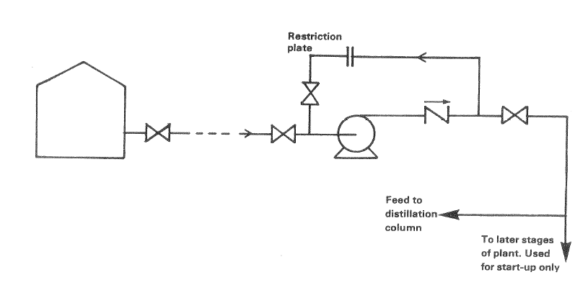
HAZOP
1. Δοχείο
2. Μονοπάτι ροης
(Illustrative example of HAZOP)
Βάνα
ελέγχου
Δεξαμενή
Αντλία
Προς στήλη απόσταξης
3. ΑΝΤΙΣΤΡΟΦΗ ΡΟΗΣ

Slide 51
HAZOP
1. Δοχείο
2. διεύθυνση ροης
(Illustrative example of HAZOP)
Βάνα
ελέγχου
Δεξαμενή
Αντλία
Προς στήλη απόσταξης
3. ΑΝΤΙΣΤΡΟΦΗ ΡΟΗΣ
4. Επιστροφή προϊόντων απόσταξης
5. Αστοχία αντλίας οδηγεί σε ΑΝΤΙΣΤΡΟΦΗ ΡΟΗΣ
6. Σωστή τοποθέτηση βάνας αποκλείει απόκλιση
7. Μεταφορά βάνας ελέγχου πριν την αντλία

Slide 52
Βασικές Παραδοχές HAZOP
Οι κίνδυνοι μπορούν να αναγνωρισθούν και προσδιορισθούν με προσεκτικό έλεγχο
Εγκαταστάσεις σχεδιασμένες, κατασκευασμένες και λειτουργούσες με τα κατάλληλα standards δεν θα υποφέρουν από απώλεια περιεχομένου αν παραμένει η λειτουργία εντός προδιαγραφεισών παραμέτρων
Οι κίνδυνοι μπορούν να ελεγχθούν με συνδυασμό διαδικασιών και εξοπλισμού, που είναι κρίσιμες για την ασφάλεια
Δεν μπορεί να υπολογισθούν αποκλίσεις σε πάνω από έναν κόμβο
Η HAZOP εκπονήθηκε με καλή πίστη - ανοιχτό μυαλό από τα αρμόδια μέρη

Slide 53
HAZOP – Υπέρ και κατά
ΥΠΕΡ
Δημιουργική - προσαρμόσιμη
Άρτια-πλήρης, αναγνωρίζει όλους τους κινδύνους της παραγωγικής διαδικασίας
Ακριβής και δομημένη, αλλά και ευμετάβλητη
Αναγνωρίζει θέματα ασφάλειας και λειτουργικότητας
ΚΑΤΑ
Απαιτεί πολύ χρόνο (περιλαμβάνει και την λειτουργικότητα)
Προϋποθέτει την ύπαρξη κατάλληλων ατόμων κατά την κατάρτισή της (έμπειρη διεπιστημονική ομάδα)
Δεν διακρίνει μεταξύ γεγονότων χαμηλής πιθανότητας, υψηλών επιπτώσεων και αντίστροφα
Δεν μπορούν να υπολογισθούν αποκλίσεις σε πάνω από έναν κόμβο

Slide 54
Ανάλυση δένδρου γεγονότων (Fault Tree Analysis)
Γραφική μέθοδος που ξεκινάει από ένα επικίνδυνο γεγονός και προχωρά προς τα πίσω ώστε να προσδιορίσει τις αιτίες του αρχικού γεγονότος
Ανάλυση από πάνω προς τα κάτω
Τα ενδιάμεσα γεγονότα συσχετίζονται με το αρχικό με την χρήση λογικών λειτουργιών όπως το ΚΑΙ και το Ή (AND - OR).

Slide 55
FTA

Slide 57
Ανάλυση δένδρου γεγονότων Fault Tree Analysis
Παρέχει μια ανιχνεύσιμη, λογική, ποσοτική αναπαράσταση των αιτίων, επιπτώσεων και συνδυασμών γεγονότων
Εύκολη για χρήση σε εφαρμογές Η/Υ, αλλά απαιτεί πολύπλοκα συστήματα
Δεν είναι ευκολονόητη, απαιτεί εκπαίδευση
Δεν είναι ιδιαίτερα χρήσιμη όταν είναι σημαντική η χρονολογική σκοπιά.

Slide 58
FMEA – Failure Modes, Effects Analysis
Χειρόγραφη ανάλυση για καθορισμό συνεπειών από αστοχίες εξαρτημάτων, μονάδων και υποσυστημάτων
Ανάλυση από κάτω προς τα πάνω
Αποτελείται από πίνακες με τις αστοχίες, τα πιθανά αίτια, τις πιθανότητες περιστατικών, τις επιπτώσεις και προτεινόμενο προστατευτικό εξοπλισμό.
Είναι πολύ δομημένη και αξιόπιστη μέθοδος αποτίμησης εξοπλισμού και συστημάτων.
Εύκολη στη μάθηση και εφαρμογή, μπορεί να αποτιμήσει εύκολα σύνθετα συστήματα.
Είναι χρονοβόρα και ακριβή, δεν αναγνωρίζει άμεσα περιπτώσεις πολλαπλών αστοχιών.
Δεν μπορεί εύκολα να αναθεωρήσει διαδικασίες μπορεί να μην αναγνωρίσει πεδία ανθρωπίνων λαθών στην παραγωγική διαδικασία.

Slide 59
FMEA – Λέξεις κλειδιά μορφής αστοχίας
Διάρρηξη
Σπάσιμο
Διαρροή
Διακοπή ροής
Αστοχία στο άνοιγμα
Αστοχία στο κλείσιμο
Αστοχία στο σταμάτημα
Αστοχία στην έναρξη
Αστοχία στη συνέχιση
Ψευδές σταμάτημα
Ψευδής έναρξη
Απώλεια λειτουργικότητας
Υψηλή πίεση
Χαμηλή πίεση
Υψηλή θερμοκρασία
Χαμηλή θερμοκρασία
Υπερπλήρωση
Παράκαμψη αγωγού
Παράκαμψη εξοπλισμού

Slide 60
FMEA σε Εναλάκτη θερμότητας
Μορφή αστοχίας | Αίτια αστοχίας | Συμπτώματα | Προβλεπόμενη συχνότητα | Επίπτωση
Διάρρηξη αγωγού | Διάβρωση από υγρά (εξωτερικό περίβλημα) | Ε/Θ σε υψηλότερη πίεση από νερό ψύξης) | Συχνό – έχει συμβεί 2Χ (φορές) σε 10 χρόνια | Κρίσιμο – μπορεί να προκαλέ-σει μείζονα φωτιά
Ταξινόμηση στοιχείου ανά επικινδυνότητα (συχνότηταΧεπιπτώσεις)
Αναγνώρισε και κατάγραψε προστατευτικά για στοιχεία με υψηλή επικινδυνότητα)

Slide 62
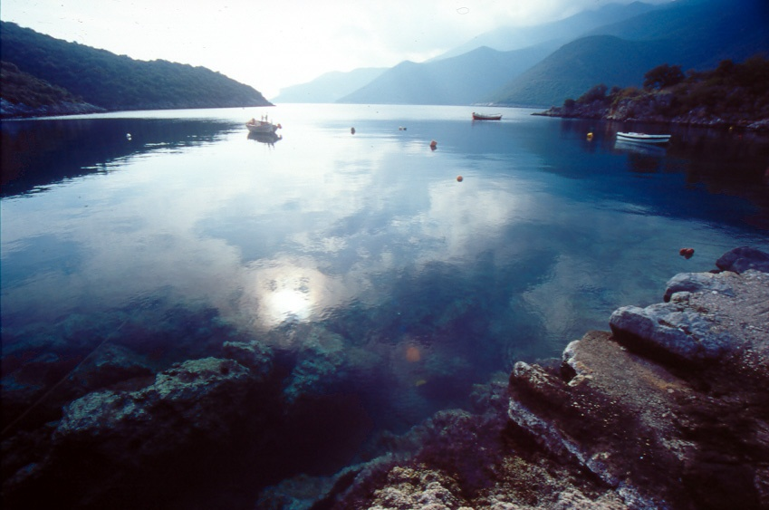
ΣΑΣ ΕΥΧΑΡΙΣΤΩ ΠΟΛΥ
ΓΙΑ ΤΗΝ ΠΡΟΣΟΧΗ ΣΑΣ
ΦΩΤΗΣ ΜΟΣΧΟΠΟΥΛΟΣ
ΠΡΟΪΣΤΑΜΕΝΟΣ ΤΗΣ Δ/ΝΣΗΣ ΥΓΕΙΑΣ ΚΑΙ ΑΣΦΑΛΕΙΑΣ ΤΗΣ ΕΡΓΑΣΙΑΣ
ΥΠΟΥΡΓΕΙΟ ΕΡΓΑΣΙΑΣ , ΚΟΙΝΩΝΙΚΗΣ ΑΣΦΑΛΙΣΗΣ & ΚΟΙΝΩΝΙΚΗΣ ΑΛΛΗΛΕΓΓΥΗΣ

